Slide 1
Новые возможности использования платформы Учи.ру

Slide 2
Учи.ру — это лидер школьного онлайн-образования. Ученики из всех регионов России изучают школьные предметы в интерактивной форме
200 000
УЧИТЕЛЕЙ
3 100 000
УЧЕНИКОВ
1 700 000
РОДИТЕЛЕЙ
28 000
ШКОЛ
Курсы Учи.ру полностью соответствуют ФГОС и ПООП.
Алгоритмы на основе нейронных сетей формируют индивидуальную траекторию освоения курса для каждого ученика.

Slide 4
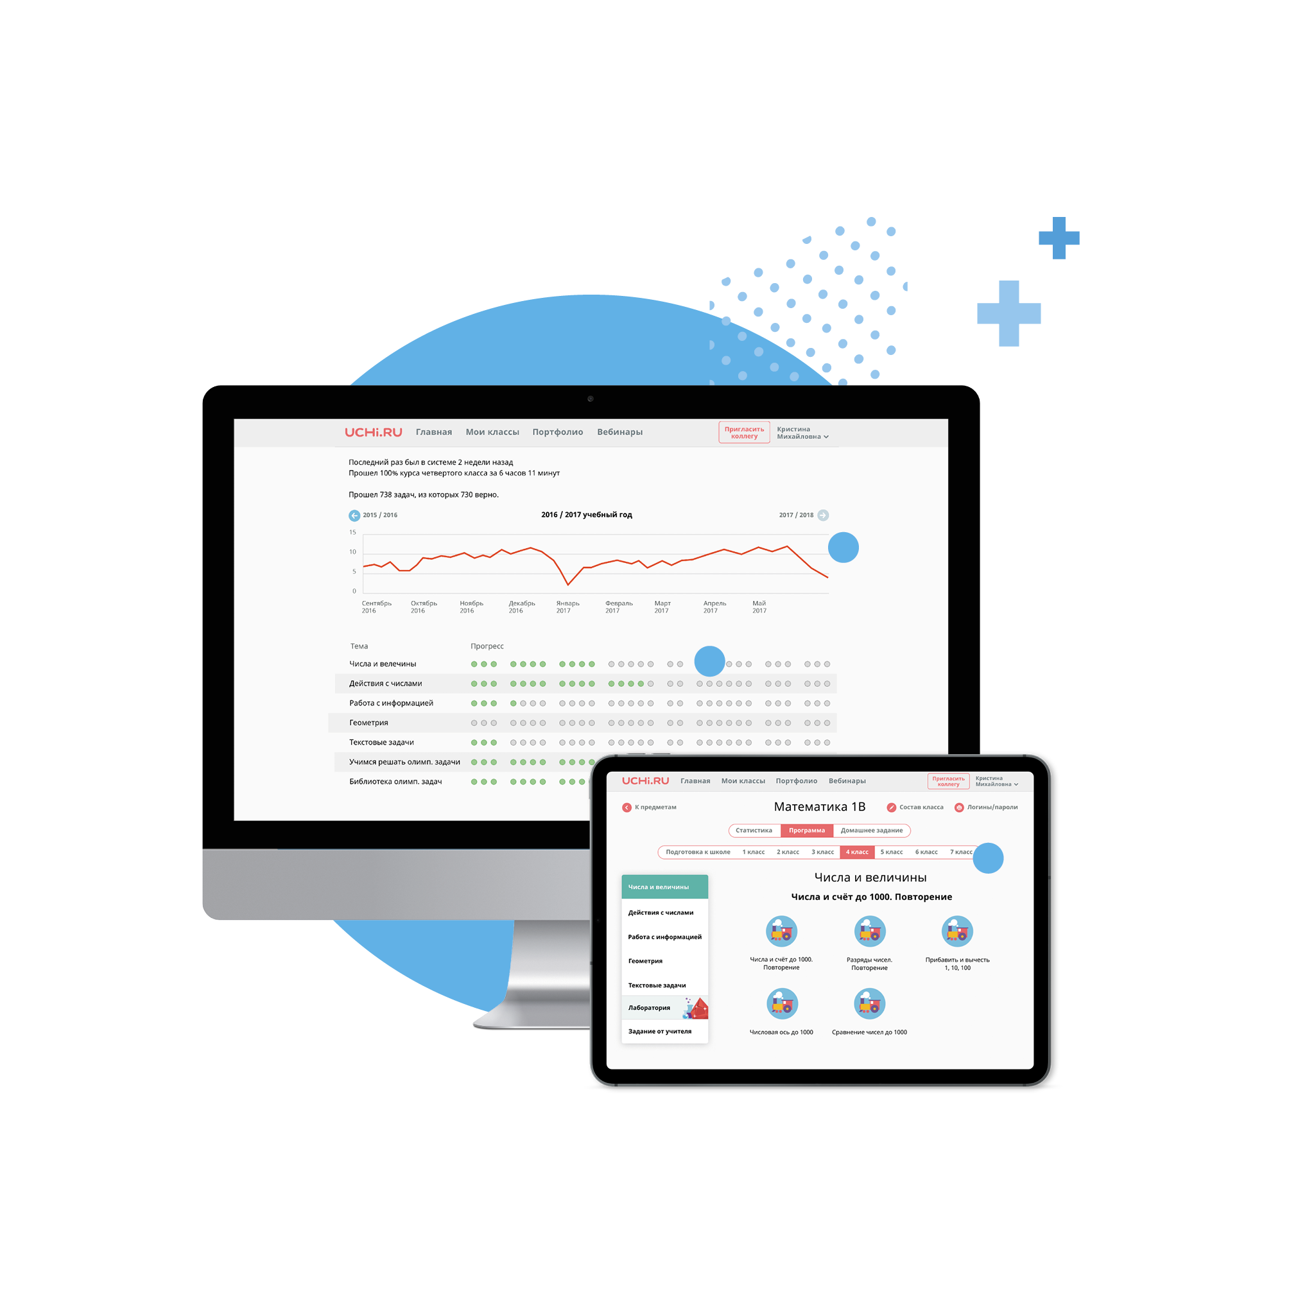
Учи.ру — надёжный помощник учителя
Диагностика учебных достижений как всего класса, так и каждого ученика в отдельности.
Статистика, сколько заданий выполнили ученики, сколько времени потратили, какие задания и темы вызвали трудности.
Доступ к программам любого класса и возможность заранее ознакомиться со всеми заданиями по всем предметам.

Slide 5
Начать пользоваться Учи.ру просто и легко!
Зарегистрируйтесь на сайте uchi.ru
Получите доступ к личному кабинету
Раздайте ученикам пароли

Slide 6
Как используют Учи.ру в России
В школе
Дома
На доске
Учитель может использовать задания для демонстрации на уроке по 10–15 минут в день.
На компьютерах
Дети решают интерактивные задания на уроке по 10–15 минут в день или в течение целого урока один раз в неделю.
На компьютере или планшете
Ученики могут заниматься дома в любое удобное для себя время. Учитель видит результаты каждого ученика в своем личном кабинете на сайте.

Slide 7
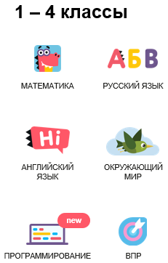
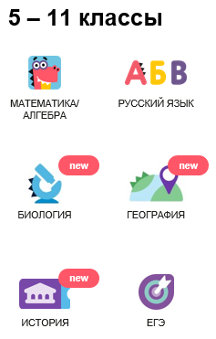
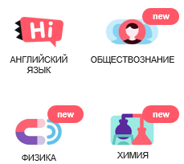
Предметы на Учи.ру

Slide 8
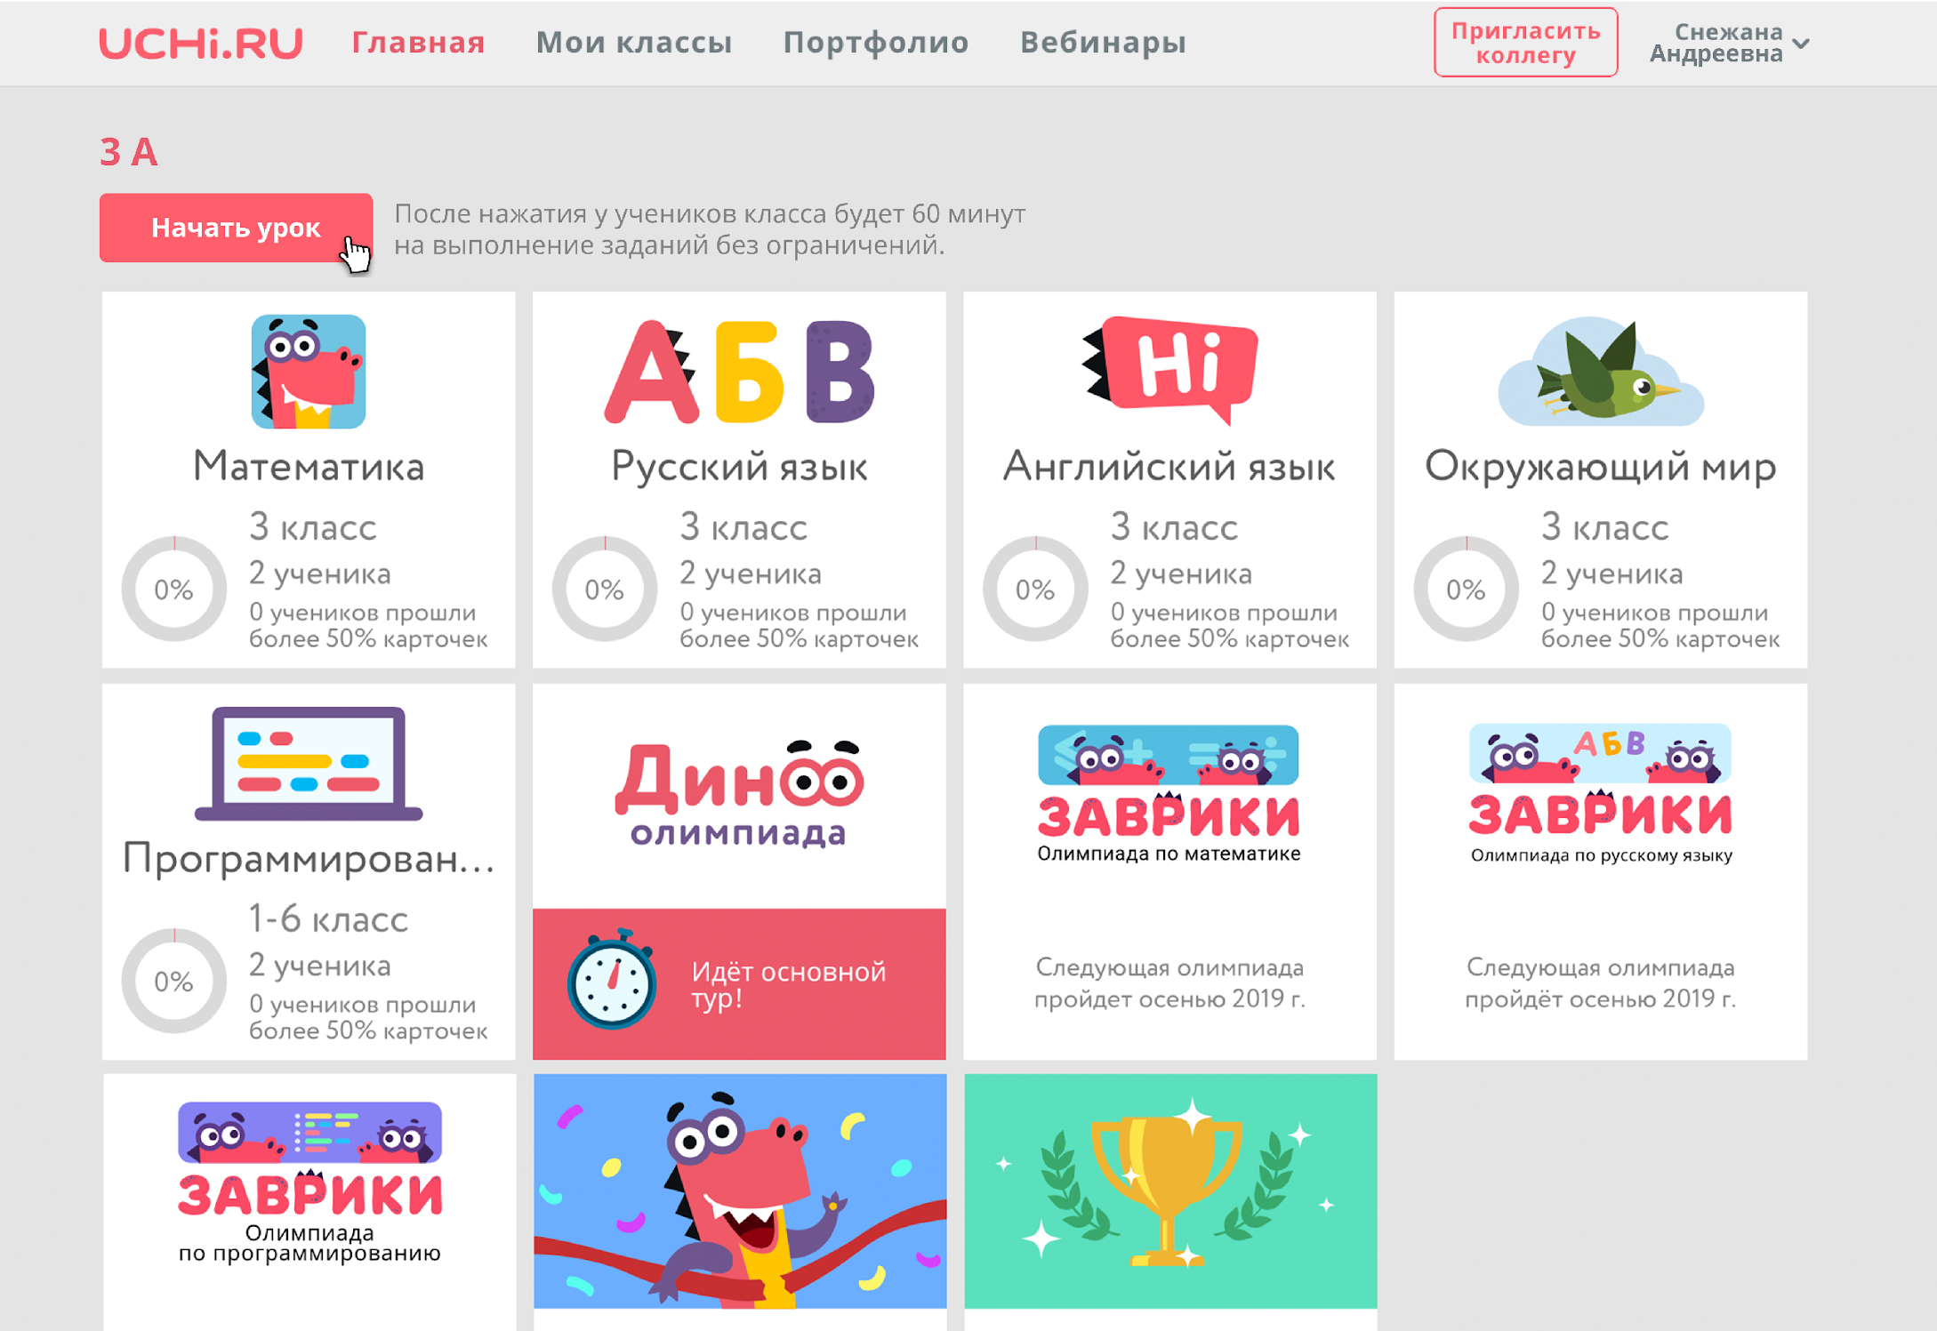
Доступность Учи.ру
Абсолютно бесплатный доступ ко всем заданиям и статистике для школ и учителей;
Ученикам предоставляется бесплатный доступ в школе и после уроков;
После 16:00 ученикам доступно ежедневно 20 заданий. Для неограниченного доступа родители могут оформить подписку.

Slide 9
Новый функционал платформы Учи.ру
Создание проверочных работ и проведение онлайн тестирования;
Формирование домашнего задания из карточек;
Подготовка к ЕГЭ;
Подготовка к ОГЭ;
Адаптивные курсы по английскому языку;
Курсы по планированию и достижению целей.

Slide 10
8 800 500 30 72 • info@uchi.ru • uchi.ru

Slide 11
